Slide 1
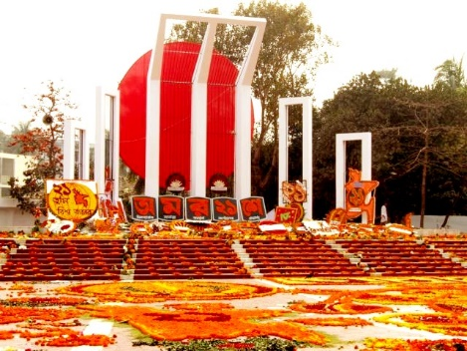
স্বাগতম

Slide 2
ত,ন,ম, জাকিয়া বারিরা
সহকারী শিক্ষক (বাংলা)
রায়ের বাজার উচ্চ বিদ্যালয়,
ঢাকা-১২০৯
মোবাইলঃ ০১৭১৬৮৭৯৬৯৩
ইমেইলঃjbarira1983@
gmail.com
শ্রেণি: নবম-দশম
বিষয়: বাংলা ১ম পত্র (পদ্য)
সময়: ৫০ মিনিট
তারিখ:
পরিচিতি

Slide 3
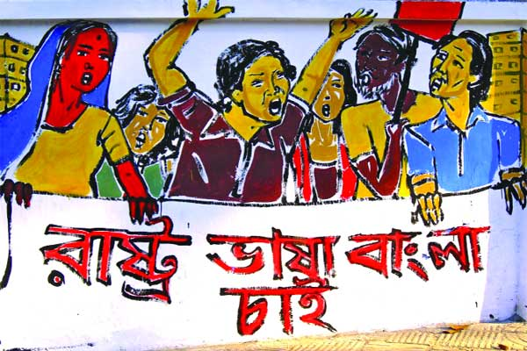
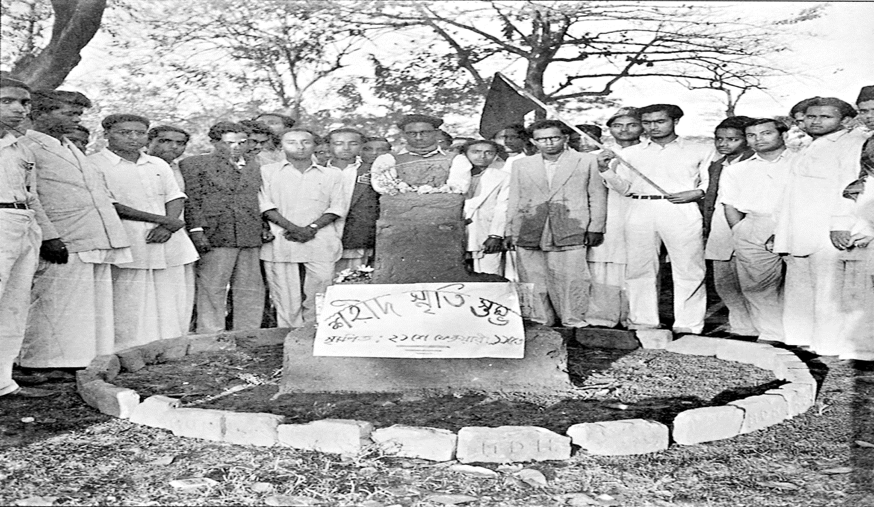
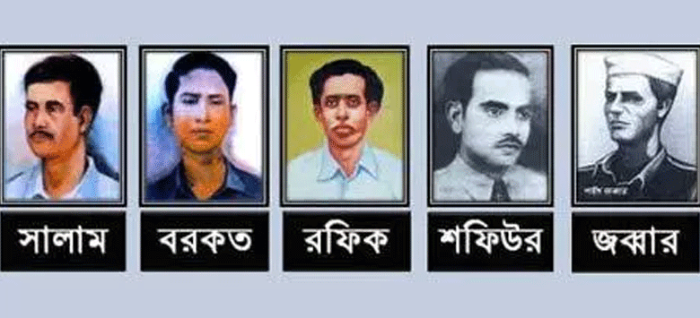

Slide 4
বঙ্গবাণী
আব্দুল হাকিম

Slide 5
শিখনফল
এই পাঠ শেষে শিক্ষার্থীরা...
১।কবি পরিচিতি সম্পর্কে বলতে পারবে,
২।নতুন শব্দের অর্থ বলতে পারবে,
৩।মাতৃভাষার প্রতি মমত্ববোধের প্রয়োজনীয়তা ব্যাখ্যা করতে পারবে,
৪।সকল ভাষার প্রতি শ্রদ্ধাশীল থেকে নিজ মাতৃভাষাকে কীভাবে গুরুত্ব দিতে হবে তা বিশ্লেষণ করতে পারবে।

Slide 6
কবি পরিচিতি
(আব্দুল হাকিম)
উল্লেখযোগ্য কাব্যগ্রন্থ
জন্ম:আনুমানিক ১৬২০ সালে।
জন্মস্থান: সন্দ্বীপের সুধারামপুর গ্রামে।
নূরনামা
ইউসুফ জোলেখা
লালমতি
সয়ফুলমুলক
নূরনামা তাঁর বিখ্যাত কাব্যগ্রন্থ।এ গ্রন্থ থেকে ‘বঙ্গবাণী’কবিতাটি সংকলন করা হয়েছে।
মধ্যযুগের বাংলা সাহিত্যের অন্যতম শ্রেষ্ঠ কবি
শিহাবুদ্দিননামা
শহরনামা
কারবালা
নসীহৎনামা
মৃত্যু: ১৬৯০ সালে

Slide 7
আদর্শ পাঠ

Slide 8
সরব পাঠ

Slide 9
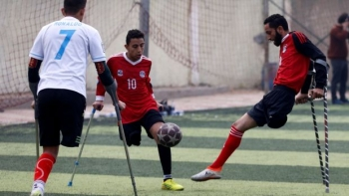
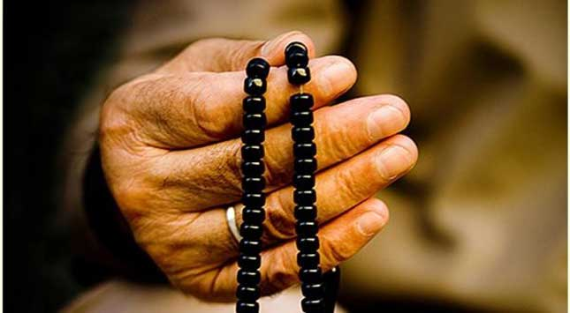
শব্দার্থ
হাবিলাষ
অভিলাষ/প্রবল ইচ্ছা
ছিফত
গুণ
নিরঞ্জন
সৃষ্টিকর্তা/আল্লাহ

Slide 10
মূল্যায়ন
১। কবি আবদুল হাকিম বাংলা সাহিত্যের কোন যুগের অন্যতম শ্রেষ্ঠ কবি ছিলেন?
উ: মধ্যযুগের
২। কোন গ্রন্থ থেকে ‘বঙ্গবাণী’কবিতাটি সংকলন করা হয়েছে?
উ: নূরনামা
৩। ‘হাবিলাষ’ শব্দের অর্থ কী?
উ: অভিলাষ/প্রবল ইচ্ছা
৩। ‘নিরঞ্জন’ শব্দের অর্থ কী?
উ: সৃষ্টিকর্তা/আল্লাহ

Slide 11
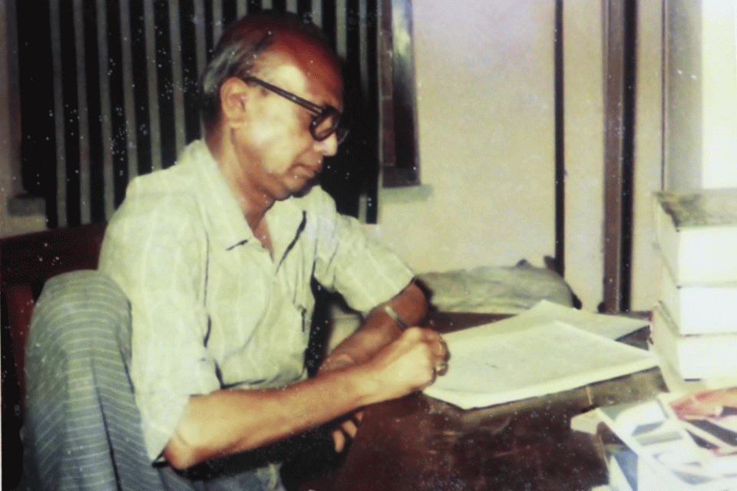
কিতাব পড়িতে যার নাহিক অভ্যাস।
সে সবে কহিল মোতে মনে হাবিলাষ।।
তে কাজে নিবেদি বাংলা করিয়া রচন।
নিজ পরিশ্রম তোষি আমি সর্বজন।।
মধ্যযুগে সাধারণত যে ভাষায় বই-পুস্তক লেখা হত,তা জনসাধারণ বুঝতে পারত না।তাদের মতে, মাতৃভাষায় সহজ-সরল করে পুস্তক রচনা করলে তা সকলের বোধগম্য হবে।তাই তারা তাদের ইচ্ছার কথা কবিকে জানান এবং কবি মাতৃভাষায় গ্রন্থ রচনায় আত্মনিয়োগ করেন।

Slide 12
আরবি ফারসি শাস্ত্রে নাই কোন রাগ।
দেশী ভাষে বুঝিতে ললাটে পুরে ভাগ।।
আরবি ফারসি হিন্দে নাই দুই মত।
যদি বা লিখয়ে আল্লা নবীর ছিফত।।
আরবি ফারসি ভাষার প্রতি কবির কোন বিদ্বেষ নেই। কেননা এ ভাষায় আল্লাহ ও মহানবি (স) এর স্তুতি বর্ণিত হয়েছে। কিন্তু এসব ভাষা জনসাধারণ বুঝতে পারে না। মাতৃভাষা ছাড়া অন্য ভাষায় জ্ঞান-বিজ্ঞান ও সাহিত্যচর্চা কষ্টসাধ্য।নিজ ভাষায় পুস্তক রচিত হলে তাদের আশা পূরণ হবে এবং সহজেই বুঝতে পারবে।

Slide 13
যেই দেশে যেই বাক্য কহে নরগণ।
সেই বাক্য বুঝে প্রভু আপে নিরঞ্জন।।
সর্ববাক্য বুঝে প্রভু কিবা হিন্দুয়ানী।
বঙ্গদেশী বাক্য কিবা যত ইতি বাণী।।
সৃষ্টিকর্তা সর্বশক্তিমান।তিনি পৃথিবীর সকল মানুষের সব ভাষা বুঝতে পারেন।কবির মতে,স্রষ্টাকে ডাকার জন্য নির্দিষ্ট কোন ভাষার প্রয়োজন নেই। মানুষ তার নিজ নিজ ভাষায় স্রষ্টাকে স্মরণ করলে স্রষ্টা অবশ্যই তা বুঝতে পারেন।

Slide 14
মারফত ভেদে যার নাহিক গমন।
হিন্দুর অক্ষর হিংসে সে সবের গণ।।
যে সবে বঙ্গেত জন্মি হিংসে বঙ্গবাণী।
সে সব কাহার জন্ম নির্ণয় ন জানি।।
স্রষ্টাকে পূর্ণভাবে জানার জন্য প্রয়োজন মরমী সাধনা।যারা এ মারফত জ্ঞান সম্পর্কে জ্ঞাত নন, তারাই আরবি-ফারসি ব্যতীত অন্য ভাষাকে হিংসা করে।বঙ্গে জন্মগ্রহণ করেও বাংলা ভাষাকে হিংসা করা মাতৃভাষা বিদ্বেষীদের বংশ ও জন্ম পরিচয় নিয়ে কবি সন্দেহ প্রকাশ করেছেন

Slide 15
দেশী ভাষা বিদ্যা যার মনে ন জুয়ায়
নিজ দেশ তেয়াগী কেন বিদেশ ন যায়।।
মাতা পিতামহ ক্রমে বঙ্গেত বসতি।
দেশী ভাষা উপদেশ মনে হিত অতি।।
কবি জানতে চান,স্বদেশ ও স্বভাষার প্রতি যাদের কোন মমতা নেই তারা কেন বিদেশ চলে যায় না। বংশানুক্রমে আমাদের এ দেশেই বসতি।এদেশের মানুষের মাতৃভাষা বাংলা।এই বাংলাভাষার উপদেশ আমাদের হৃদয়কে বারবার জাগিয়ে তোলে এবং কল্যাণ বয়ে আনে।

Slide 16
কবিতাটির সারসংক্ষেপ বলার চেষ্টা করি

Slide 17
অনুধাবনমূলক প্রশ্ন
‘দেশী ভাষে বুঝিতে ললাটে পুরে ভাগ’ বলতে কী বোঝানো হয়েছে?
‘দেশী ভাষে বুঝিতে ললাটে পুরে ভাগ’বলতে বোঝায় নিজ মাতৃভাষায় জ্ঞান-বিজ্ঞান চর্চা করলে আমাদের ভাগ্য সুপ্রসন্ন হবে।
আরবি ফারসি ভাষার প্রতি কবির কোন রাগ নেই। এসব ভাষার প্রতি কবি যথেষ্ট শ্রদ্ধাশীল।কিন্তু কবি মনে করেন,মাতৃভাষা ছাড়া অন্য ভাষায় জ্ঞান-বিজ্ঞান ও সাহিত্যচর্চা কষ্টসাধ্য।এ ক্ষেত্রে নিজ নিজ মাতৃভাষায় যদি জ্ঞান-বিজ্ঞান ও সাহিত্যচর্চা করা যায় তবে জনসাধারণের ভাগ্য সুপ্রসন্ন হবে।এ কথাই আলোচ্য চরণে প্রকাশ পেয়েছে।

Slide 18
দলগত কাজ
দল -ক
দল -খ
দল -গ
কবি মাতৃভাষায় সাহিত্য রচনার জন্য গুরুত্ব আরোপ করেছিলেন কেন?
সেই সময় অনেকেই বাংলা ভাষাকে কী কারণে হিংসা করতেন?
যারা মাতৃভাষাকে অবহেলা করে তাদেরকে কবি কী পরামর্শ দিয়েছেন?

Slide 19
বাড়ির কাজ
আমরা আমাদের মাতৃভাষাকে কীভাবে রাষ্ট্রভাষায় পরিণত করেছি তা ২০ বাক্যে লিখে আনবে।

Slide 20
এসো সবাই শপথ করি
মাকে ভালোবাসবো
মাতৃভাষাকে ভালোবাসবো
মাতৃভূমিকে ভালোবাসবো

